Slide 1
Вахдати миллии точикон-вокеаи нодири таърихи ва эхёи миллат
Факулта: Технологияи Итилооти ва Комуникатсиони.
Кафедра: Шабакаи Алока ва Системахои Комуникатсиони.
Гурух: 45-0103-02А.
Ичро кард: Исмонализода Н.Б.
Кабул кард: Каламов А.К.

Slide 2
Накшаи кор:
Мафхуми сулху вахдат.
Ба имзо расидани созишномаи истикрори сулх ва ризоияти милли.
Суханони Пешвои миллат барои осоиштагии миллат.
Ахамияти вахдати милли дар хаёти давлат.
Рисолати вахдати милли мароми тамоми чомеа.
Дастовардхои давраи сулху вахдати милли.

Slide 3
Мафхуми сулху вахдат
Сулху вахдат иборахоеанд, ки хамеша дилчаспу дилнишин ва бо лахни шево садо дода. бевосита шунавандаро ба фикр кардан водор месозанд.
Сулх — оштиву фарзонагй, якдигарфахмй ва толиби осоиштагй будани мардумро тачассумгар аст.
Вахдат бошад ба хам омадан, сар аз як гиребон бурун овардан, хамдигарфахму покзинату миллатдуст будан.
Вахдат — бехтарин неъмат, хаёти инсон, орзуву армон, тахкими давлат, начоти миллат, рушди точикон, нумуи даврон, хастии инсон дар хар замину замон аст. Вахдат ва сулхи умумибашарии Точикистон чонибдории мамлакатхои хамзамони берунмарзй мавкеу макоми онро дар миқёси чахон овозадор менамояд.

Slide 4
Ба имзо расидани созишномаи истикрори сулх ва ризоияти милли.
Имруз иттифок ва хамдилии халки точик мавриди омузиши Созмони Миллали Муттахид ва бисер ташкилотхои олам гардидаасг. Худшиносй ва худогохии миллй гуё пандест аз гузаштаи дуру пешрафти маънавиёти кишвар. Танхо бо рохи вахдат, якдигарфахмй истиқлоли кишварро мухофизату пойдор ва ягонагии мардумро устувор карда метавонем.
Танхо дар сурати вахдат душворихо ва монеахо паси сар мешаванд, рузгори мардум ру ба бехбудй меорад, кишвари азизамон ба шохрохи пешрафту тараккиёт ру меорад. «Аз 18 -уми сентябри соли 1995 сар карда, бо максади харчй зудтар ба анчом расонидани Созишномаи умумй дар бораи баркарор кардани сулх ва оштии миллй дар Точикистон давраи бетанаффуси музокирот ташкил карда шавад. Чои гуфтушунид бо тарафайн бо миёнравии намояндаи махсуси Муншии умумии СММ муайян карда мешавад».
Бояд икрор кард, ки Комиссияи оштии миллй бомуваффакият кор кард, фаъолияти он самарахои хуб дод ва 27- уми июни соли 1997 дар Москав дар хузури намояндагони мамлакатхои чахон, аз он чумла Русия ва Эрон ва иштироки фаъолонаи Г.Мереем, намояндаи махсуси Муншии умумии СММ хуччати умумии истикрори сулх ва оштии миллй ба имзо расид.

Slide 5
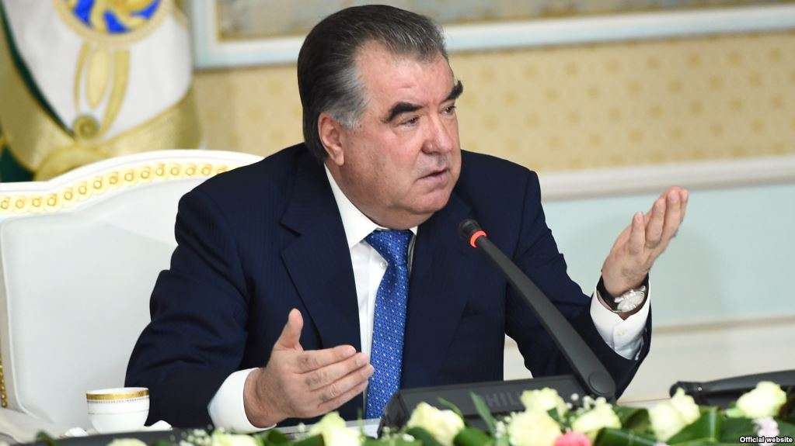
Акидаи Президенти мамлакат Эмомалй Рахмон
«Хар касе, ки нихоле сабзонда бошад, медонад. дарахт соле як маротиба хосил медихад. Аммо нихоле низ хаст, ки хамеша меваи ширин ба бор меорад. Мо меваи ширину сабзонидаамонро чашидем, чомеаи мо аз он бахравар гардид, мо харгиз рох, намедихем, ки дигар теша ба решай он расад».
Он дарахте, ки Президентамон ба сулху вахдат ташбех додаанд, имрузхо мевахои ширину бисере ба самар оварда истодааст, ки бо онхо мо, точикон фахр месозем. Муносибати нави давлатй, сиёсати сохибистиклол гардидани Точикистон, сохтмони роххои нави дохилию берунй ва ба хоричи кишвар баромадани точиконро ба миён гузошт.

Slide 6
Ахамияти вахдати милли дар хаёти давлат.
Рохи охани Кургонтеппа — Кулоб сохтмони шохрохи Вахдат ба мамлакатхои Осиё, ба суй уқёнуси чахон, роххои калонтарини хушкигард расонид. Ин ахвол боиси эхёи арзишхои миллии рохи бузурги Абрешим «гардид, ки Бохтару Сугдро бо калонтарин давлатхои чахон мепайвандед.
Хақиқатан Вахдати миллй шукуфоии Ватан аст, зеро дар давлате. ки сулху амонй ва дустй хукмфармост, он давлат руз то руз гул-гул мешукуфад, иктисодиёташ тадричан меафзояд, хам аз чихати сиёсй ва хам аз чихати фархангй пеш меравад.
Махз бо кушишхои пайгиронаи Президенти кишвар Эмомалй Рахмон миллатипарешон сарчамъ омад, мамлакат обод шуд, пеш рафт, гул-гул шукуфт ва имруз дар чехраи хар фарзанди точик нишоту хурсандист, вахдату сулх падидор аст.

Slide 7
Рисолати вахдати милли мароми тамоми чомеа.
Рисолати вахдати миллй, ки максаду мароми тамоми чомеа гардидааст, имрузхо торафт тавсиа ва густариш меёбад. Вай дар тамоми чабхахои хаёти чомеа зухур намуда, амалан барои тараккиёти Точикистон мусоидат мекунад. Яке аз бузургтарин рамзхои давраи Истиклолияти миллии Точикистон Шохрохи вахдат мебошад. Ин иншоот тамоми манотики кишварро ба хам пайваста, мамлакати моро аз бунбасти коммуникатсионй ра[о месозад, ро[и онро ба ца[они мутамаддин мекушояд. Вахдати миллй ва эхёи Точикистон омилхои зиёди тахкимбахш дорад. Амалияи вахдати миллй дар хаёти давлат ва чамъият кайхост, ки самарахои хеле хуби арзишманд ба бор овардааст. Мухимтар ва пеш аз хама ягонагии кавлу амали Президенти мамлакат боиси мустахкам гардидани вахдати миллй гардидааст. Рушди сиёсати иктисодию ичтимой ва фархангии Сарвари давлат ва хукумати Точикистон Эмомалй Рахмон далели равшани ба хаёт татбик гардидани ормонхои мардум аст. Дар чумхурй гузаронидани ислохоти иктисодй, равнаку ривоч ёфтани муносибатхои бозаргонй , хусусигардонии моликият, ба дехконон барои истифодаи доимй додани 75 000 га замин, ташкили хочагихои дехконй ба ихтиёри худи хочагихо вогузор намудани даромад аз хосилоти замин ва як катор тадбиркои дигари иктисодй на танхо сатхи хаёти иктисодии ахолии дехоту шахрхоро баланд бардоштанд, балки захматкашони Точикистонро дар атрофи Президент сарчамъ оварданд.
Захматхои бедареги фарзанди фидокори миллат Эмомалй Рахмонро дар бобати истикрори сулху ризоияти миллй ва пойдор гардонидани вахдату хамдилй халки миннатпазири кишвар амик эхсос намуда, ба унвони олии кахрамони Точикистон арзандаву шоиста донист.

Slide 8
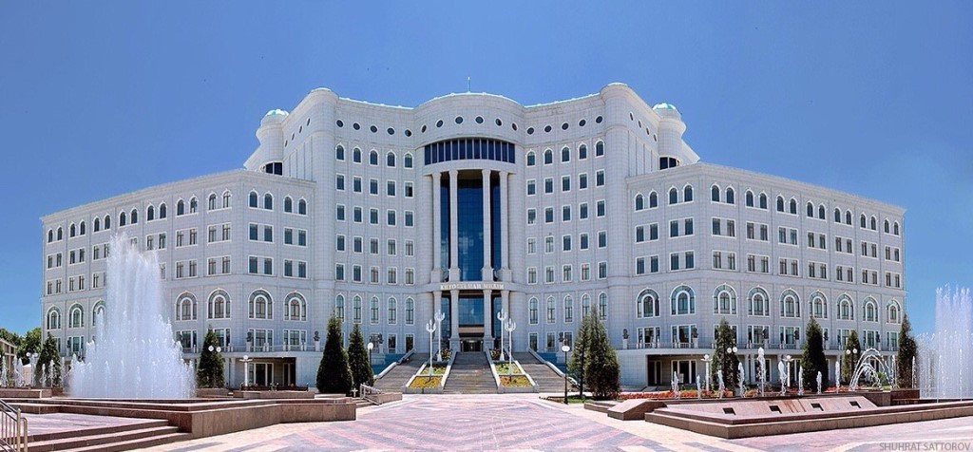
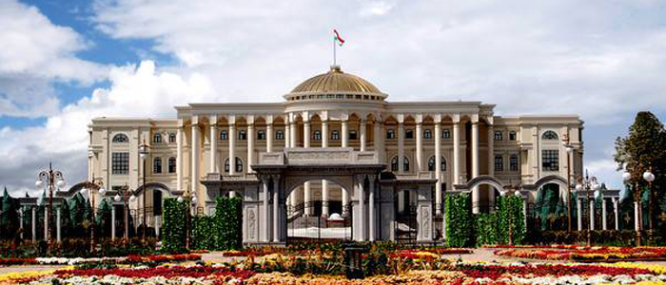
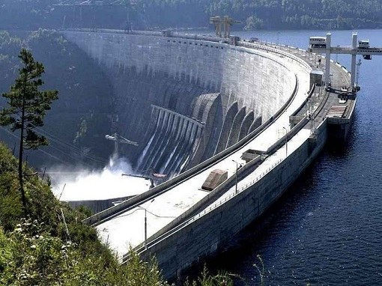
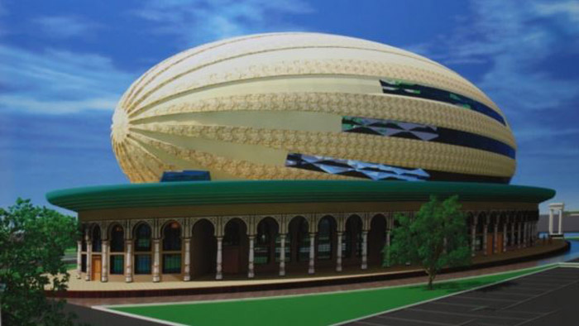
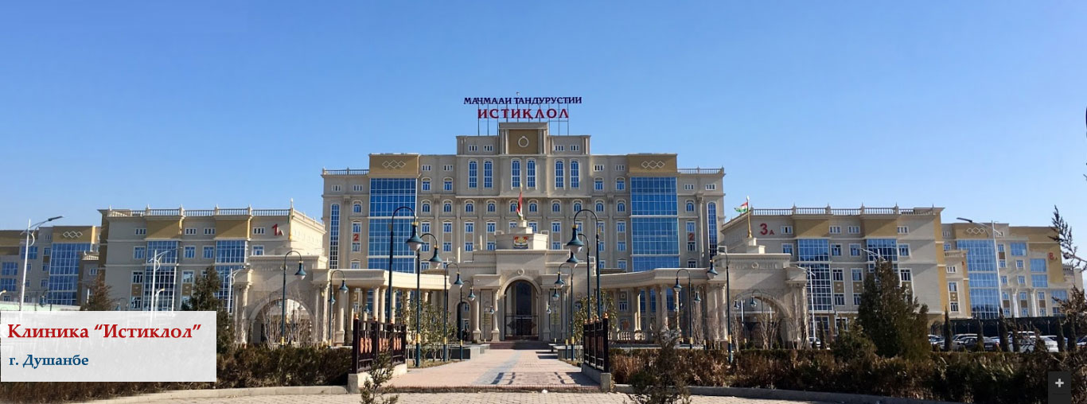
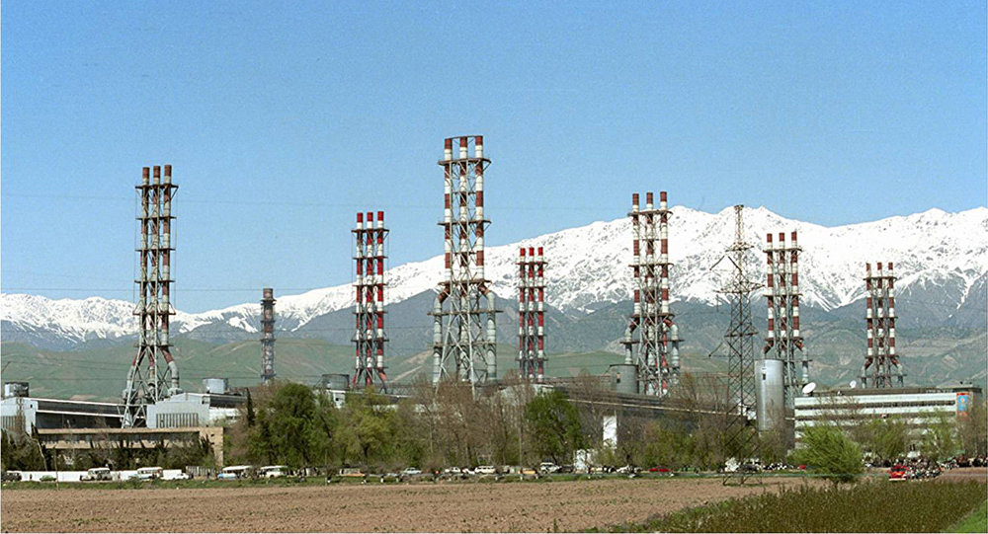
Дастовардхои давраи сулху вахдати милли.
Дар давраи сулху вахдат мо ба бисёр дастовардхо ноил гардидем, махсусан дар сохаи иншоотхо,ки дар Осиёи Миёна ва чахон зеботаринхо мебошанд:
Китобхонаи милли
Касри миллат
Рогун
Чойхонаи Харбуза
Беморхонаи Истиклол
ТАЛКО

